Slide 1
Produção de Suportes Midiáticos para a Educação Meios Audiovisuais e Educação no Brasil: o rádio
CCA0296 - Prof. Richard Romancini

Slide 2
História - questões para a comunicação e educação
• Os então novos meios eletrônicos (cinema, rádio e depois a TV) impactaram o pensamento pedagógico.
• Particularmente, os educadores ligados às correntes de renovação da educação, como os da Escola Nova.
• A diversidade de enfoques e amplitude do debate cresce conforme aumenta a importância social dos meios.
• Desse modo, as reflexões e experiências não se situam apenas em relação à ideia de uso escolar da mídia (recurso didático), mas também ao teor educativo desta.

Slide 3
História - questões para a comunicação e educação
• A diversidade relaciona-se com diferentes modos de encarar a relação entre comunicação e educação, mas também com outras variáveis, como:
• Os espaços nos quais as experiências educativas/ comunicativas são gestadas – âmbitos formais (escolares), não formais e informais.
• O contexto tecnológico que caracteriza determinado momento (atualidade: convergência midiática).
• As políticas públicas relacionadas com a educação e com a comunicação.
• O ambiente social de modo mais geral.

Slide 4
Panorama cronológico de propostas/experiências
Rádio | Cinema / Vídeo | Televisão
Anos 1920: Roquette-Pinto (Rádio Sociedade do Rio de Janeiro) Anos 1950-60: MEB Anos 1970: Projeto Minerva, Movimento de rádios comunitárias Anos 2000: Rádios escolas (Educom.rádio) e “projetos” (ONGs) Atualidade: diversas propostas sendo repensadas a partir do horizonte digital - Podcast | Anos 1920: Comissão de Cinema Educativo Anos 1930: Cinema Educativo – INCE Anos 1980: Vídeo popular e formações para a leitura crítica e “recepção ativa” Atualidade: inserção do cinema em propostas artísticas/ educomunicativas | Anos 1970: SACI, TVE e TVs Educativas Final anos 1970 até hoje: Telecursos Anos 1990: TV Escola Final anos 1990: Canal Futura Anos 2000: movimentos em prol de qualidade na TV e “recepção ativa” na cultura da convergência

Slide 5
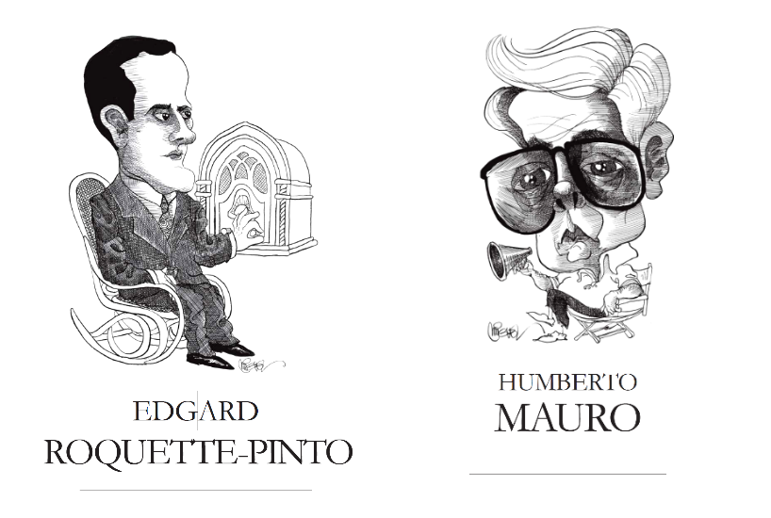
Pioneiros da comunicação educativa com uso dos meios
• Preocupados com questões relacionadas com a identidade e a integração nacionais.
• Conexão com ideias dos educadores da Escola Nova, com aposta no potencial progressista da educação.
• Otimismo quanto aos meios: crença no potencial democratizante da cultura e da educação que eles poderiam ter.
• Trabalho dentro de aparatos e instituições estatais.
Fonte: imagens - Rangel (2010) e Rangel (2010a)

Slide 6
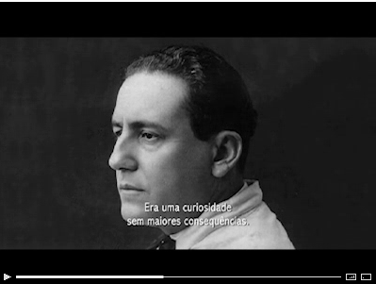
Rádio na educação: a proposta de Roquette-Pinto (1884-1954)
• “O museu social, o rádio e o cinema educativos foram três grandes paixões de Roquette-Pinto. Por estas paixões, teceu sua trajetória intelectual no campo científico brasileiro, conectando as ideias de formação, instrução e educação às de civilização e identidade nacional” (Rangel, 2010, p. 13-14).
https://youtu.be/3Pq_f9BdupM
• “O pensamento roqueteano que fomentou o surgimento do rádio educativo tinha como princípio básico equacionar os problemas nacionais de saúde, de educação, de comunicação por meio de um instrumento considerado socialmente eficaz na medida em que era capaz de promover, progressivamente, a integração nacional e a reelaborar novas bases para a formação de uma identidade nacional comprometida com os padrões industriais” (Rangel, 2010, p. 18).
Fonte: imagem - TV Escola

Slide 7
Rádio na educação - etapa inicial: iniciativas e impasses
• Rádio Sociedade do Rio de Janeiro - criada em 1923 e cedida ao governo em 1936 (integra hoje o sistema de rádio do MEC).
• Rádio Escola Municipal do Distrito Federal - criada em 1934, possuía princípios associados à EAD (alunos-ouvintes recebiam apostilas).
• Impasses:
• Caráter amador e altruísta das iniciativas foi solapado pelo privatismo/comercialismo.
• A ideia de articular educação, ciência e arte, através do rádio, nunca foi hegemônica nas esferas governamentais.
• O modelo de Roquette-Pinto se aproxima vertente da estatal europeia (até o anos 1990).
Fonte: Rangel (2010)

Slide 8
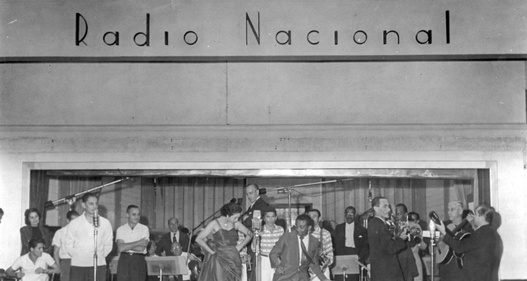
Modelos de broadcasting
Voltado do mercado
Preocupações audiência são a marca principal
Competição entre emissoras
Países: EUA - modelo
Voltado do serviço público
Preocupações educativas e culturais
Monopólio estatal
Países/Região: Europa

Slide 9
Rádio, Sociedade e Educação
• Movimento de Educação de Base - MEB: viabilizado (CNBB) no bojo de série de esforços de educação popular (CPC/UNE, MCP, etc.) dos anos 1950-60. Marcas:
• Teve “como instrumento pedagógico básico o rádio, [...] o uso de técnicas de comunicação, consideradas avançadas para a época, numa perspectiva de fazer Educação a distância, mas também a sua interação com as atividades locais” (Peixoto Filho, 2010, p. 23).
• Aponta para perspectiva participativa que predominará no movimento de rádios populares/comunitárias: “O compromisso fundamental residia em acreditar que o pessoal da comunidade deveria assumir a condução dos trabalhos” (idem, p. 26).
• No contexto do regime militar a “resposta” ao desafio educativo, a partir da tecnologia, deu-se com projetos de tendência tecnicista, como o Projeto Minerva (1970), de alfabetização de adultos.

Slide 10
Rádio e Educomunicação
• Rádios Comunitárias: movimento em que questões ligadas à obtenção de direitos convergem no “direito à comunicação”, durante a luta contra o regime militar. Características:
• De acordo com Peruzzo (2004), tais rádios “possuem um caráter público, ou seja, são sem fins lucrativos e comprometidos com a melhoria das condições de vida e o desenvolvimento da cidadania por meio do envolvimento direto dos cidadãos” (p. 85) e configuram uma “educomunicação comunitária” (p. 86) no nível dos conteúdos e das práticas propiciadas.
• Alguns projetos tiveram influências das discussões sobre a comunicação alternativa, contra-hegemônica e da proposta do “comunicador popular” (Kaplún).

Slide 11
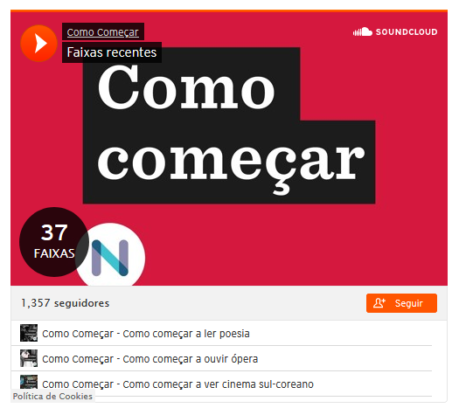
Rádio e Educomunicação
• Questões envolvendo a articulação rádio/cidadania/participação juvenil começam a ingressar nas escolas, desde a década de 1990, a partir de projetos, como o Educom.rádio (2001) e outros.
• Nos últimos anos, uma tendência de utilização do formato sonoro para fins educacionais é a do podcasts, por vezes, inseridos em conteúdos de ensino em EAD. Os podcasts podem ser um formato que estudantes e educadores produzam ou então consumam, em práticas de educação formal, não formal e informal.

Slide 12
Experiências - Projetos
https://bit.ly/2y22bOM
https://youtu.be/FDEVvZY164U
Democratização FM (2007) Documentário sobre as rádios comunitárias no Brasil. Aborda pontos como a lei que as regulamenta; as críticas da grande mídia e o uso político do canal. O caso da Rádio Favela de BH (do filme Uma onda no ar) é também mostrado. Vídeo de Lucas Krauss.
Educom.rádio - vídeo institucional (2003) Vídeo que apresenta o projeto Educom.rádio, mostrando seu surgimento, motivações e impactos na rede municipal de educação de SP, com depoimentos de participantes, do Prof. Ismar de Oliveira Soares (NCE/USP) e membros da equipe. Dirigido por Márcia Coutinho.

Slide 13
Experiências - Projetos
https://youtu.be/VAwW-Ugw8ow
https://youtu.be/X0gic4hLgMg
Rádio Jacaré (2010) Projeto desenvolvido na EMEI Antonio Munhoz Bonilha (SP), pela professora Ana Paula Escudeiro.
Programa Salto Para o Futuro (2009) Fala dos projetos da rádio Filó, da EE Filomena Matarazzo (SP), e da rádio escola do Colégio Estadual Ary Parreira, em Laje do Muriaé (RJ).
• Ver também: 7 experiências em que o rádio vira educação (Centro de Referência em Educação Integral, 2014).

Slide 14
Experiências - Projetos - Políticas
Fonte: imagem - Rossetti et al. (2006)

Slide 15
Referências
Peixoto Júnior, José. (2010). O Rádio e a Educação: a experiência do MEB e as contribuições para a educação popular. In: Pretto, Nelson De Lucca; Tosta, Sandra Pereira (orgs.). Do MEB à WEB: o rádio na educação. Belo Horizonte: Autêntica, p. 19-40.
Peruzzo, Cicília M. Khroling. (2004). Rádios livres e comunitárias, legislação e educomunicação. In: Pretto, Nelson De Lucca; Tosta, Sandra Pereira (orgs.). Do MEB à WEB: o rádio na educação. Belo Horizonte: Autêntica, p. 81-92.
Rangel, Jorge Antonio. (2010). Edgard Roquette-Pinto (Col. Educadores). Recife: Fundação Joaquim Nabuco, Editora Massangana. Disponível em link.
Rangel, Jorge Antonio. (2010a). Humberto Mauro (Col. Educadores). Recife: Fundação Joaquim Nabuco, Editora Massangana. Disponível em link.
Rossetti, Fernando; Vasconcellos, Patricia; Sayad, Alexandre Le Voci. (2006). Projetos de Educação, Comunicação & Participação: perspectivas para políticas públicas. s.l., Educarte, Central de Projetos, Unicef. Disponível em link.
Soares, Ismar de Oliveira. (2004). Rádio como política pública: uma experiência paradigmática em educomunicação. In: Pretto, Nelson De Lucca; Tosta, Sandra Pereira (orgs.). Do MEB à WEB: o rádio na educação. Belo Horizonte: Autêntica, p. 115-129.

